Slide 1
Elaboration Likelihood Model
Richard Petty & Jhon Cacioppo

Slide 2
Elaboration Likelihood Model adalah teori persuasi yang menjaskan bagaimana mengubah sikap.
Sikap dapat dibentuk secara lebih permanen atau temporer tergantung pada alur pengolahan pesan.
Sikap permanen dihasilkan dari proses yang melibatkan motivasi, kemampuan dan kesempatan untuk melakukan elaborasi terhadap isi pesan persuasi.
Sedangkan sikap yang temporer terjadi ketika motivasi, kesempatan dan kemampuan mengelaborasi isi pesan rendah atau tidak ada.
Sikap yang diolah oleh persuadee adalah faktor di luar isi pesan, seperti kredibilitas, daya tarik persuader, dan media.

Slide 3
Efek persuasi sangat tergantung pada apa yang diproses (dipikirkan) oleh persuadee dan apa yang dipikirkan oleh persuadee tergantung pada motivasi, kesempatan dan kemampuan mengolah pesan persuasi.
ELM mengasumsikan bahwa tidak semua orang akan memproses informasi atau pesan persuasi. Hanya orang-orang tertentu yang mungkin akan mengelaborasi pesan persuasi, dan sebagian orang lain lebih mengolah faktor-faktor di luar pesan. Hal ini disebutkan dengan istilah rute pengolahan pesan yakni rute pusat (central route) dan rute pinggiran (peripheral route).

Slide 4
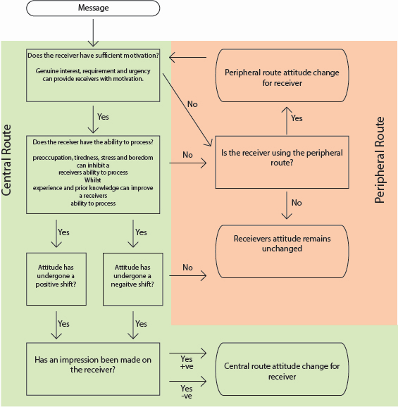

Slide 5
Model 1 berikut menjelaskan adanya dua alur mengolah pesan persuasi dan efek perubahan sikap yang terjadi.
Pilihan rute tersebut berimplikasi pada pembentukan sikap yang terjadi. Pada orang yang memiliki motivation, opportunity dan ability memproses pesan, maka mereka akan kritis dalam memahami informasi atau pesan persuasi. Rute ini akan menghasilkan sikap yang cenderung permanen (long endurance).
Sedangkan pada orang yang tidak memiliki ketiga hal tersebut, akan lebih memilih faktor-faktor non-pesan yang akan membantunya mengambil sikap atau perilaku secara cepat. Sikap seperti ini tidak kuat dan akan mudah berubah ketika faktorfaktor yang dijadikan dasar penentuan sikap juga berubah.
Faktor-faktor tersebut dijelaskan dengan istilah peripheral factor yaitu (1) bukti sosial, (2) keuntungan yang diperoleh, (3) kelangkaan, (4) kredibilitas persuader, (5) balas budi dan (6) otoritas.

